Slide 1
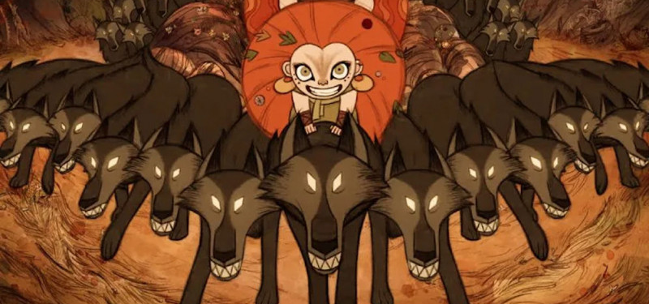
CINEMA AMB CRISPETES ONLINE
WOLFWALKERS
4 de juny
18:00h
per Meet

Slide 2
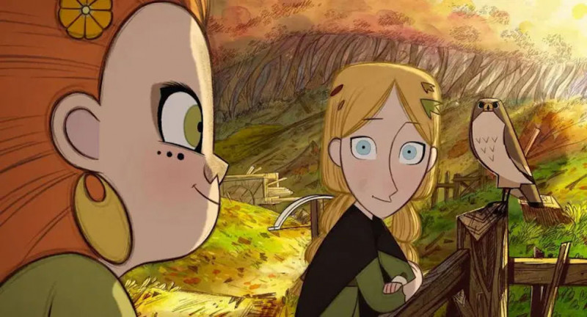
FITXA TÈCNICA
Títol original: “Wolfwalkers”
Any: 2020
Duració: 103 minuts
País: Irlanda
Direcció: Tomm Moore, Ross Stewart
Guió: Will Collins
Història: Tomm Moore, Ross Stewart, Jericca Cleland
Música: Bruno Coulais

Slide 3
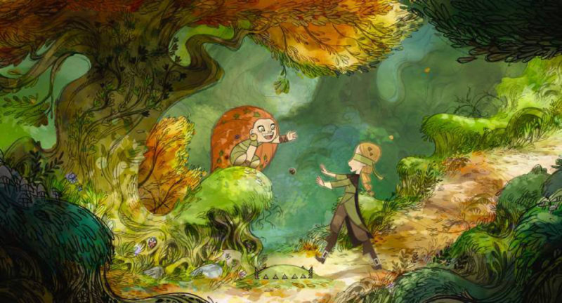
SINOPSI
En una època en la qual regnen la superstició i la màgia, els llops estan considerats com una força demoníaca que ha de ser eliminada. Robyn és una jove aprenent que viatja fins a Irlanda al costat del seu pare per eradicar a l'últim grup de llobatons que coneix, però la situació canvia quan Robyn salva Mebh. La seva amistat la porta a conèixer el món dels denominats "Wolfwalkers", transformant-se en allò que el seu pare l'ha enviat a destruir.

Slide 4
“ Sigues una primera versió de tu, no una segona versió d’algú ”
Judy Garland -

